Slide 1
ASV
Marten Walk

Slide 2

Empirie zur Arbeiterselbstverwaltung
von Marten Walk
e4abf151e1e3193b92245e7b6587ea58

Slide 3
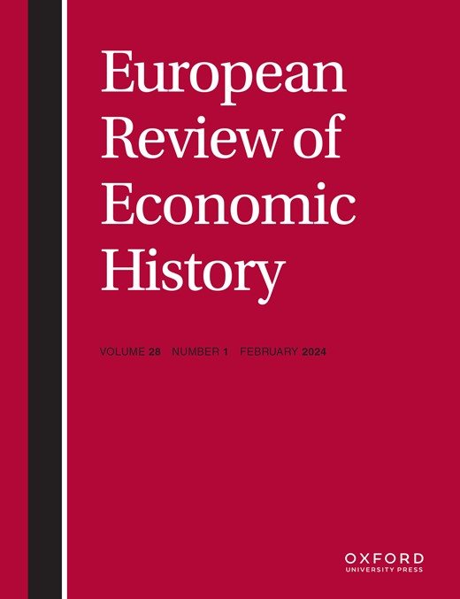
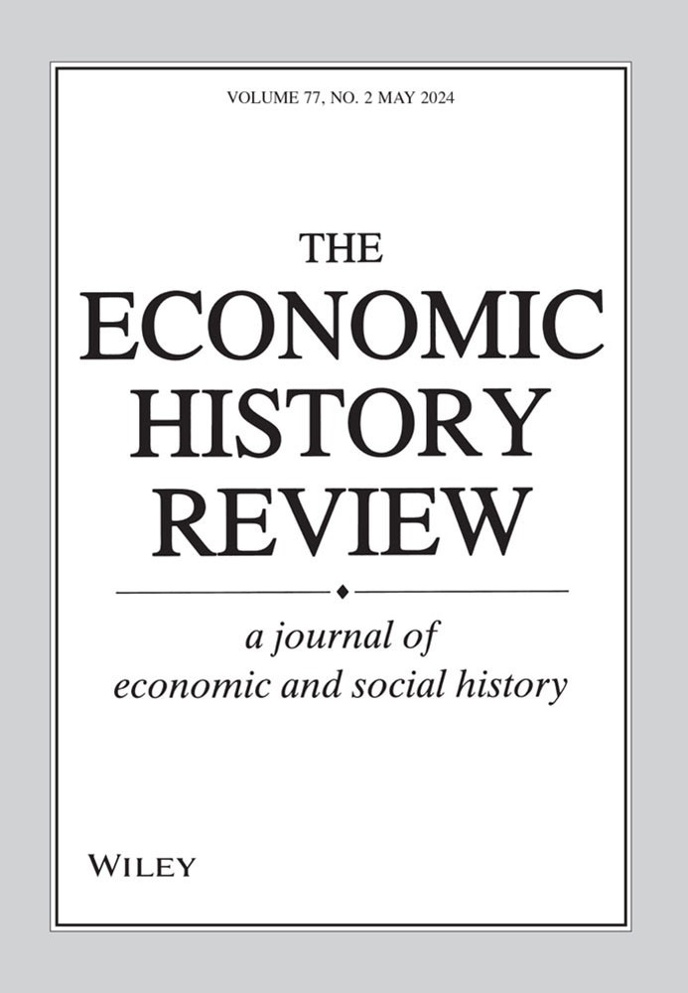
Allgemein
(Kukić 2018)
(Kukić 2020)

Slide 4

Visiting Professor
Universität Carlos III Madrid
LSE Economic History (MA, PhD)
Leonard Kukic (eigene Website)

Slide 5
Wirtschaftsgeschichte
Zeitraum | Modell | wirt. Entscheidungen
1948-51 | Schockindustrialisierung | Zentralregierung
1948-65 | eigenes Zentralmodell | Zentralregierung
1965-74 | Marktsozialismus | Arbeiterräte
1974-91 | Backlash + Niedergang | Firmenabteilungen

Slide 6
Refresher
Solow-Modell
exogenes long-run Wachstumsmodell
basierend auf erweiterter Cobb-Douglas Produktionsfunktion
TFP = Total Factor Productivity
“measure of our ignorance”
Maß für Effizienz in Kombination von Faktoren

Slide 7
Socialist Growth Revisited
neoklassisches Wachstumsmodell
Anteile der Produktionsfaktoren an Wachstum
Wedge
Anreizstruktur für den Produktionsfaktor = Verzerrung / Abweichung

Slide 8
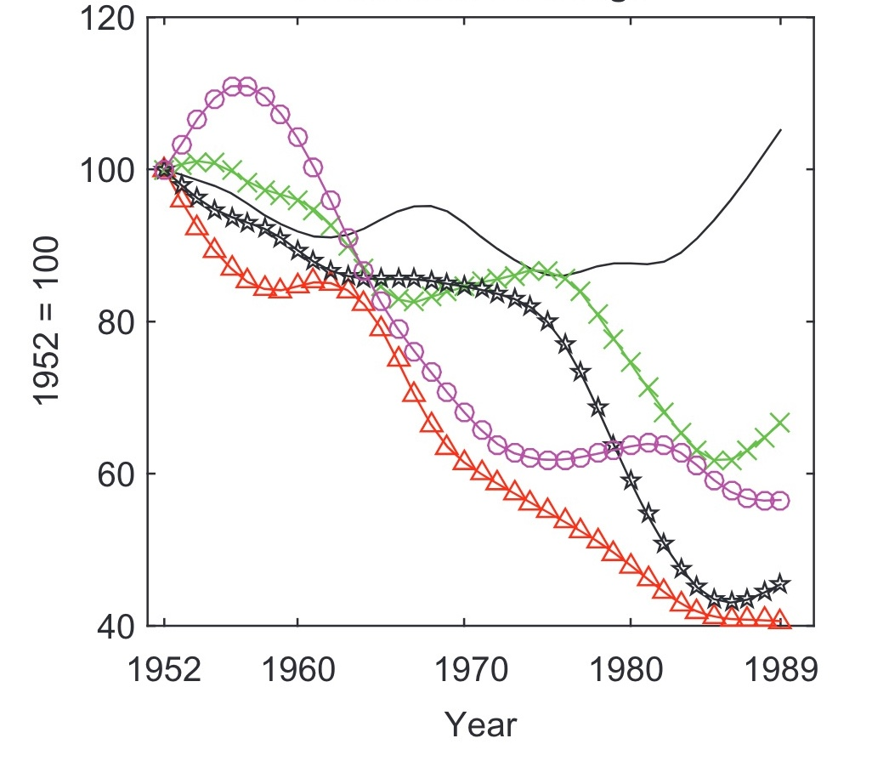
TFP = steigende Bedeutung für Wachstum
Labor-Wedge = retardierende Rolle bei Wachstum ab 1965
ineffizente Anreize für Arbeit
Labor Wedge

Slide 9
Regional Divergence
Sind die ärmeren und reicheren Regionen Jugoslawiens konvergiert?
Model: Standard Growth Accounting Model
Convergence
arme Länder = höheres Wachstum (Catch-Up)
Angleichung der Einkommensniveaus

Slide 10
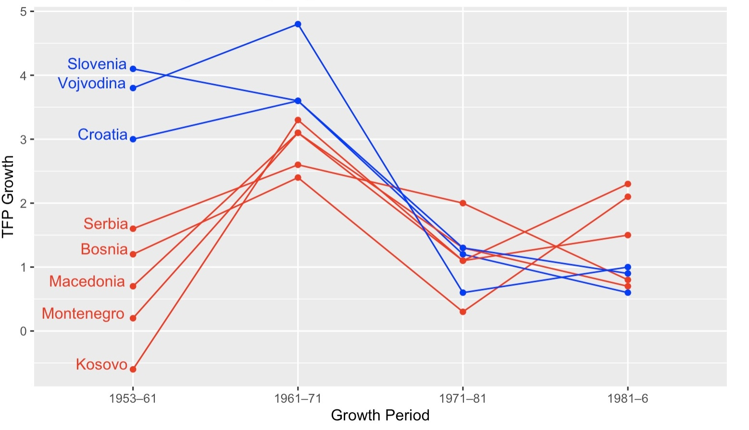
Regional TFP Growth Rates

Slide 11
Gründe
softer budget-constraints (Süden)
stärkere Integration in den Welthandel (Norden)
institutionelle Kapazitäten

Slide 12
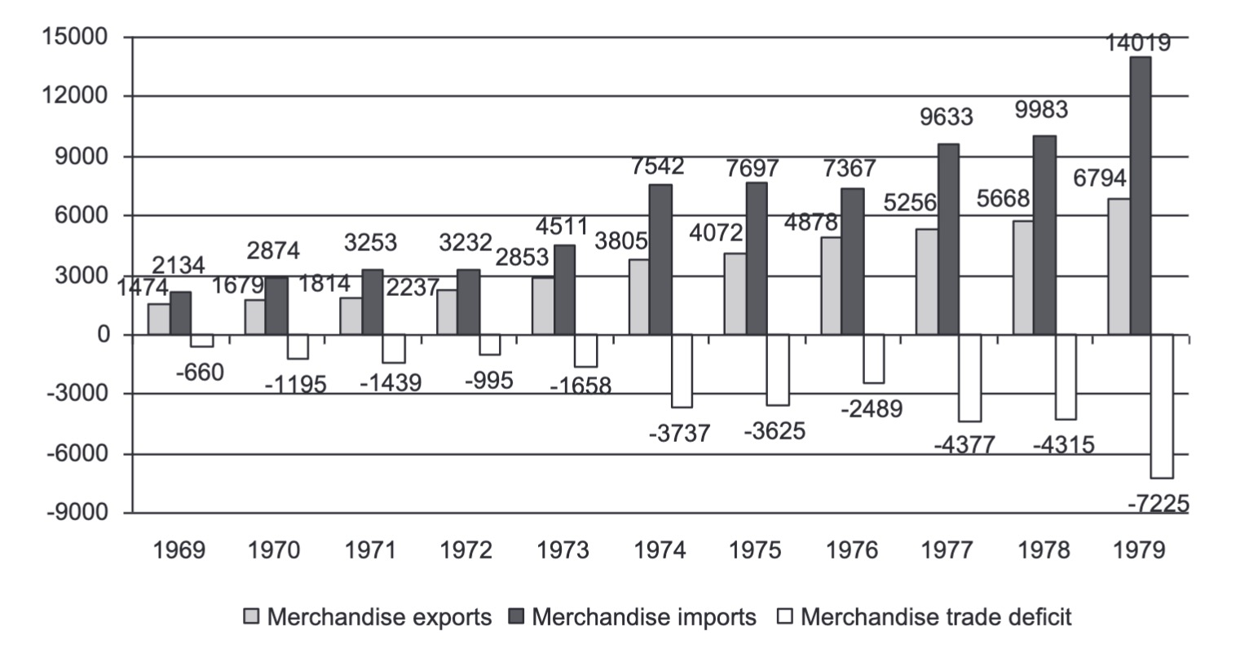
Ölschock
Aus (Yarashevich and Karneyeva 2013)
Foreign trade of Yugoslavia, million USD

Slide 13
Kritik
Mercatus-Funding
Öl-Schock in kapitalistischer Peripherie

Slide 14
Bibliographie
Kukić, Leonard. 2018. “Socialist Growth Revisited: Insights from Yugoslavia.” European Review of Economic History 22 (4): 403–29. https://doi.org/10.1093/ereh/hey001.
———. 2020. “Origins of Regional Divergence: Economic Growth in Socialist Yugoslavia .” The Economic History Review 73 (4): 1097–127. https://doi.org/10.1111/ehr.12967.
Yarashevich, Viachaslau, and Yuliya Karneyeva. 2013. “Economic Reasons for the Break-up of Yugoslavia.” Communist and Post-Communist Studies 46 (2): 263–73. https://doi.org/10.1016/j.postcomstud.2013.03.002.

